Slide 1
Introduction du calcul littéral
Classe de 5ème

Slide 2
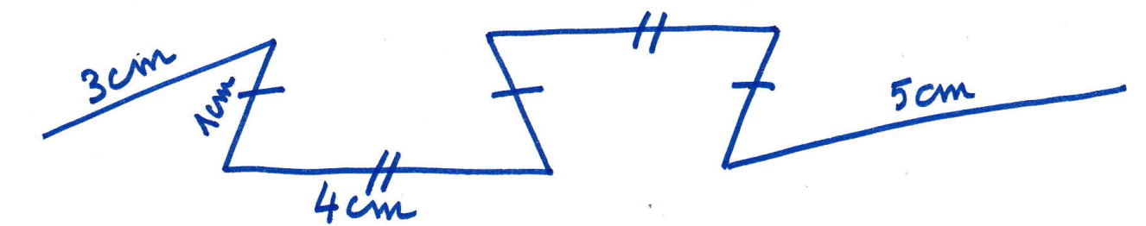
1. Donne la longueur de la ligne brisée. Indique tes calculs.

Slide 3
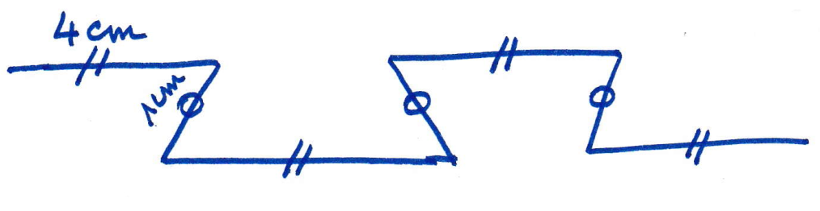
2. Donne la longueur de la ligne brisée. Indique tes calculs.

Slide 4
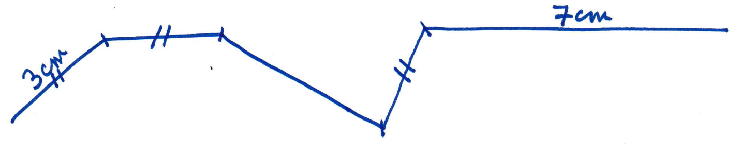
3. Donne la longueur de la ligne brisée. Indique tes calculs.

Slide 5
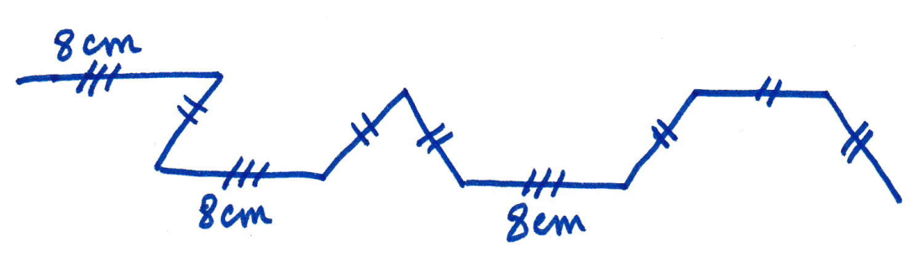
4. Donne la longueur de la ligne brisée. Indique tes calculs.

Slide 6
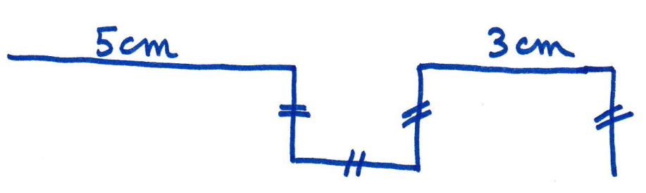
5. Donne la longueur de la ligne brisée. Indique tes calculs.

Slide 7
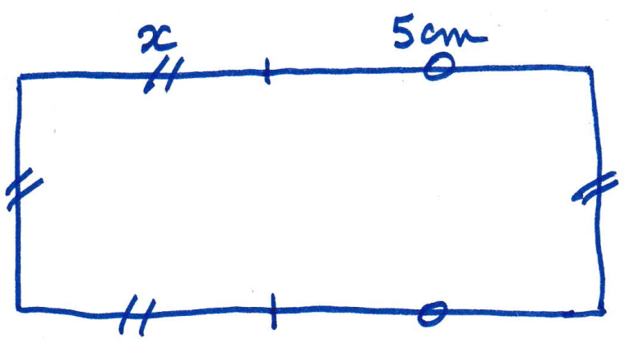
7. Donne le périmètre du rectangle en fonction de x.

Slide 8
8. Donne l’aire du rectangle en fonction de x.

